Slide 1
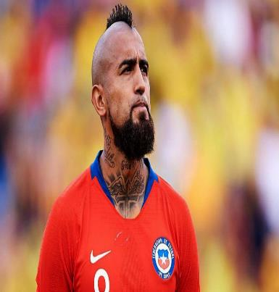
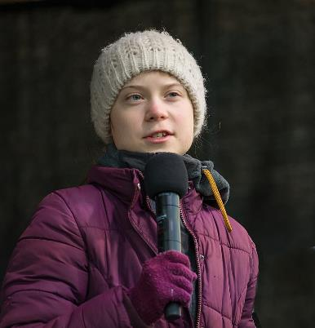
7° básico
Iconos Sociales

Slide 2
objetivos
OA 1)
Crear trabajos visuales basados en las percepciones, sentimientos e ideas generadas a partir de la observación de manifestaciones estéticas referidas a diversidad cultural, género e íconos sociales, patrimoniales y contemporáneas.
(OA 4)
Interpretar manifestaciones visuales patrimoniales y contemporáneas, atendiendo a criterios como características del medio de expresión, materialidad y lenguaje visual.
(OA 5)
Interpretar relaciones entre propósito expresivo del trabajo artístico personal y de sus pares, y la utilización del lenguaje visual.

Slide 3
Iconos Sociales
Los iconos sociales son personas públicas que un gran número de personas imitan.
¿Quiénes se han vuelto modelos para otras personas?
¿Qué hace que un personaje se convierta en un icono social?
¿Quiénes son nuestros iconos sociales?
Las personas necesitan referentes, gente a la que mirar, admirar y personas con las que se identifiquen.

Slide 4
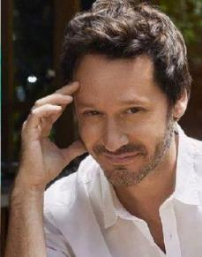
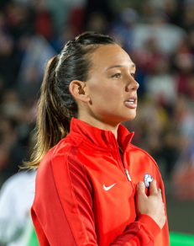
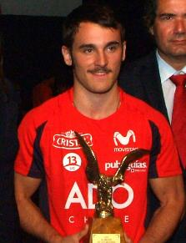
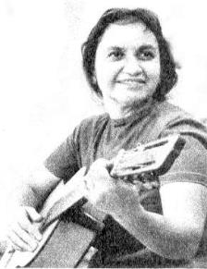
Benjamín Vicuña
Chistriane Endler
Tomás González
Violeta Parra
Los iconos pueden seR artistas o deportistas

Slide 5
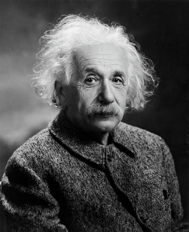
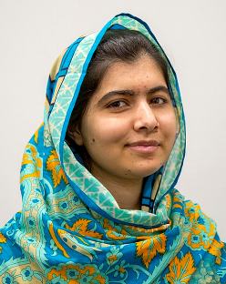
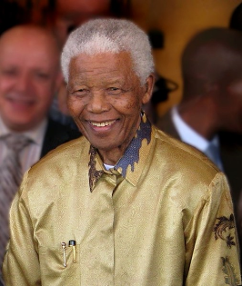
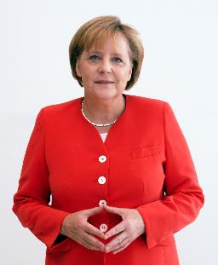
Albert Einstein
Malala Yousafzay
Nelson Mandela
Angela Merkel
pueden seR actuales o del pasado

Slide 6

El Pop art se caracteriza por la presencia de iconos sociales en sus obras

Slide 7
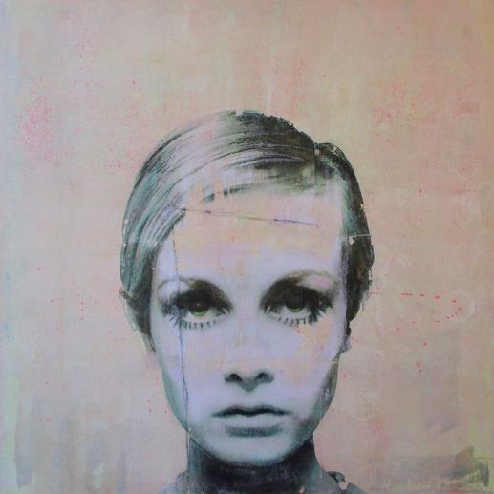
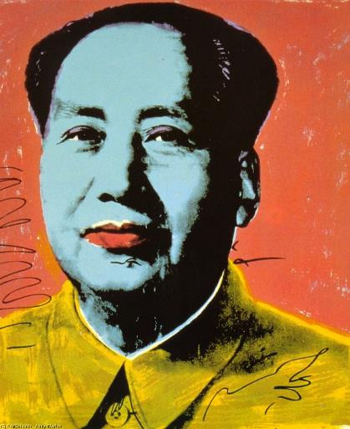
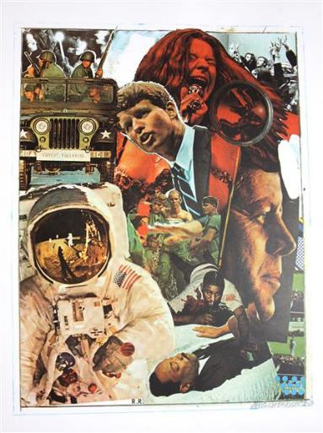
Marian Williams, La mirada verde
(Twigy)
Andy Warhol, Mao
(Mao Tse Tung)
Robert Rauschenberg, Signos (John y Robert Kennedy, Martin Luther King, Neil Amstrong, etc)

Slide 8
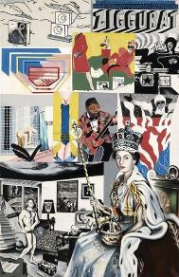
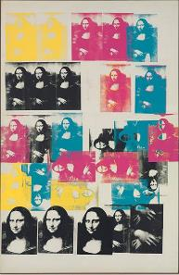
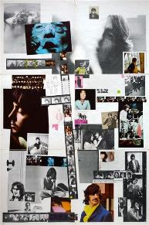
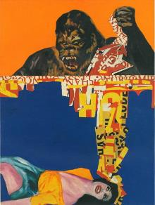
Erró, Pop Queen
Reina Isabel
Mona Lisa colorida,
Andy Warhol
Richard Hamilton, Los Beatles
King Kong AKA El sueño Rosalyn Drexter

Slide 9
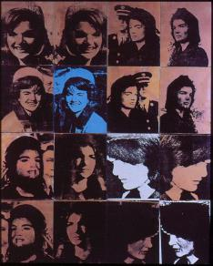
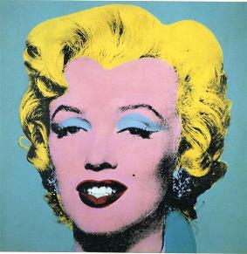
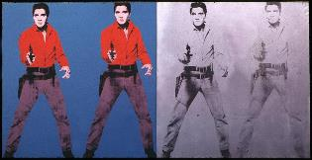
Jackie
Marilyn Monroe
Elvis I y II
Andy Warhol

Slide 10
Imágenes en:
https://www.periodismo.com/
https://es.wikipedia.org/
https://www.artmajeur.com/
https://www.wikiart.org/es

